Slide 1
第3章 数据预处理
万夕里
南京工业大学
xiliwan@njtech.edu.cn

Slide 2
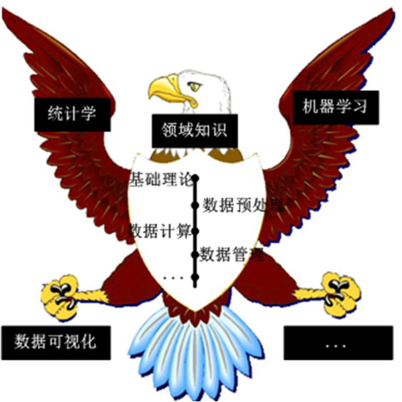
内容简介
数据科学中的基础知识
图2-1（2）数据科学中的数据预处理

Slide 3
目录
目录

Slide 4
学习目的
学习目的
了解
数据质量的基本含义、评价指标和评价依据;
理解
数据审计方法以及数据脱敏、数据规约和数据标注方法；
掌握
三种基本的数据预处理方法：数据集成、数据清洗和数据变换方法；
熟练掌握
在读者自己所属专业领域中，常用数据预处理方法、技术与工具。

Slide 5
什么是数据预处理？
数据分析算法的设计与选择需要考虑被处理数据的特征
数据质量过低或数据的形态不符合算法需求时，需要进
行数据预处理工作。
数据预处理是指对数据进行正式处理（计算）之前，根据后续数据计算的需求对原始数据集进行审计、清洗、变换、集成、脱敏、规约和标注等一系列处理活动，提升数据质量，并使数据形态更加符合某一算法要求，进而达到提升数据计算的效果和降低其复杂度的目的。

Slide 6
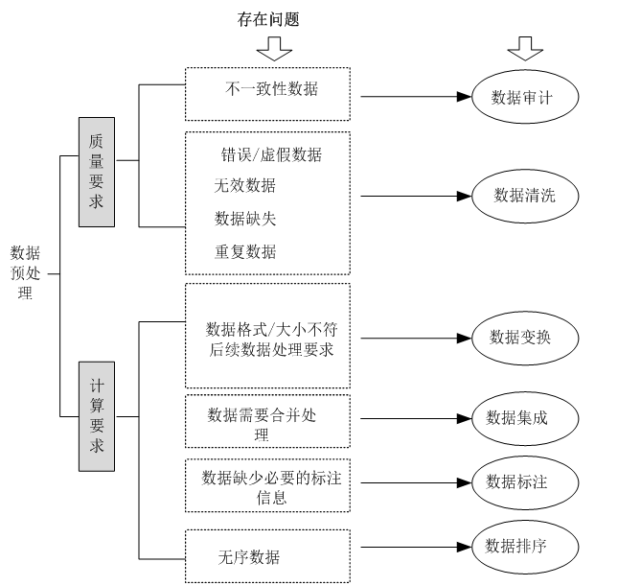
数据预处理的主要动机：两点
引言
原始数据存在质量问题，影响数据处理
数据不符合算法要求，如数据类型，取值范围等

Slide 7
数据预处理工作
引言
数据审计
数据清洗
数据变换
数据集成
其他预处理

Slide 8
目录
2.1数据质量
数据科学中的数据预处理

Slide 9
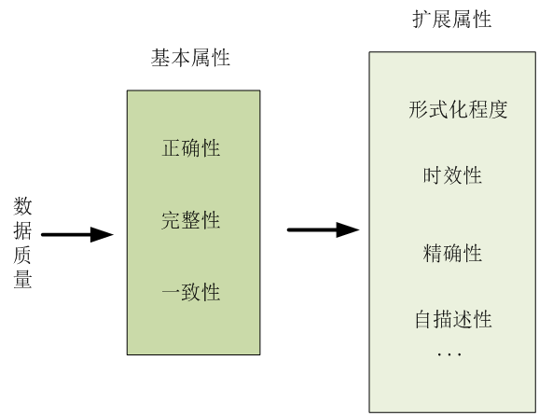
3.1数据质量
2.1 数据质量
数据质量的属性
Next slide for details

Slide 10
3.1数据质量
2.1数据质量
1）数据是否为授权者篡改或者损坏，或授权用户的合法修改缺少必要的日志信息。
2）所有数据都被记录下来。
基本属性
数据正确性（Correctness）
数据完整性（Integrity）
一致性（Consistency）
扩展属性
形式化程度（Formalization）
时效性(Timeliness)
精确性(Accuracy)
自描述性(Self-Description)
数据被正确记录。
规范性如何
数据是新鲜的
一致性：数据内容之间是否存在自相矛盾现象。
原因：同一事物or现象被多次（多角度）记录时可能导致数据不一致的问题。
自描述性：数据是否带有一定的自描述信息。

Slide 11
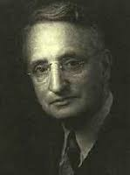
3.1.1统计学规律
2.1数据质量
第一数字定律 （ Benford's law）
第一数字定律（First-Digit Law）描述的是自然数“1”到“9”的使用频率，公式为
其中,数字“1”的使用最多接近三分之一，“2”为17.6%，“3”为12.5%，依次递减，“9”的频率是4.6%

Slide 12
2.1数据质量
十进制首位数字的出现机率

Slide 13
Benford's law——数字舞弊识别方法
福德在通用电器公司（GE）实验室工作，二十世纪二十年代发现的数学规律
本福德定律的应用条件：
数据描述的必须是相似事物的号码（例如交易号码或者付款号码），不能是规律排序的（比如发票编号、身份证号码），不能有固有的最大最小值（如百分比、年龄、人的身高、田径比赛成绩、邮件的邮资）
数据不能经过人为修饰
各种“自然”过程都应产生符合本福德法则的数据。
这一规律是对数据可信性的有用测试。

Slide 14
3.1.1统计学规律
2.1数据质量
小概率原理
基本思想：一个事件如果发生的概率很小的话，那么它在一次试验中是几乎不可能发生的，但在多次重复试验中几乎是必然发生的，数学上称之小概率原理。
在统计学中，把小概率事件在一次实验中看成是实际不可能发生的事件，一般认为等于或小于0.05或0.01的概率为小概率。
例如，曾有人采用小概率理论探讨了《红楼梦》中掷骰子游戏、主人公生日是否为真实的问题。
小概率事件在一次实验中实际不可能出现！

Slide 15
3.1.1统计学规律
2.1数据质量
第一数字定律与小概率原理的应用
只能帮助我们识别一些“可能有问题”的数据
但“是否真的存在问题”以及“存在何种问题” 需要用领域知识、其他数据质量评价方法、机器学习和统计分析等方法进行进一步深入研究。
多种技术方案综合，交叉check，才能更确定

Slide 16
3.1.2 语言学规律
2.1数据质量
每个自然语言都有其自身的语言学特征，为我们提供了数据鉴别的重要依据。
频率特征
连接特征
重复特征

Slide 17
2.1数据质量
表 Algoritmy网站统计表：频率特征
频率特征
频率特低
频率特低

Slide 18
3.1.2语言学规律
2.1数据质量
连接特征
包括语言学中的后连接（如字母“q”后总是“u”）、前连接（如字母“x”的前面总是字母“i”，字母“e”很少与“o”和“a”连接）以及间断连接（如在“e”和“e”之间，“r”的出现频率最高）。
重复特征
两个字符以上的字符串重复出现的现象，叫做语言的重复特征。例如，在英文中字符串“th”、“tion”和“tious”的重复率很高。
李开复的语音识别

Slide 19
3.1.3数据连续性理论
2.1数据质量
大数据时代，数据出现“碎片化趋势”
碎片数据要预处理为“完整数据”：
将每个碎片数据关联到其他相关数据碎片、背景信息、知识库或数据库
将碎片数据的当前版本与其历史版本相关联
将每个碎片数据与其他相关主体（包括人、计算机、应用、服务等）进行关联

Slide 20
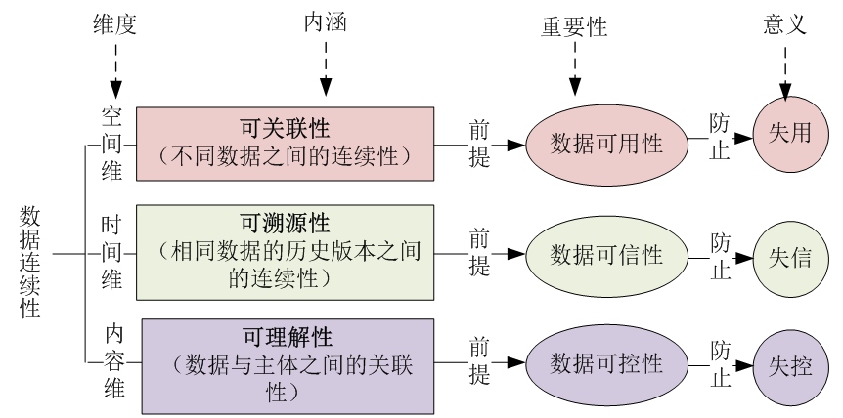
3.1.3数据连续性理论：碎片数据处理的理论工作基础（人大朝乐门老师2016年首次提出）
2.1数据质量
数据连续性的定义及重要性

Slide 21
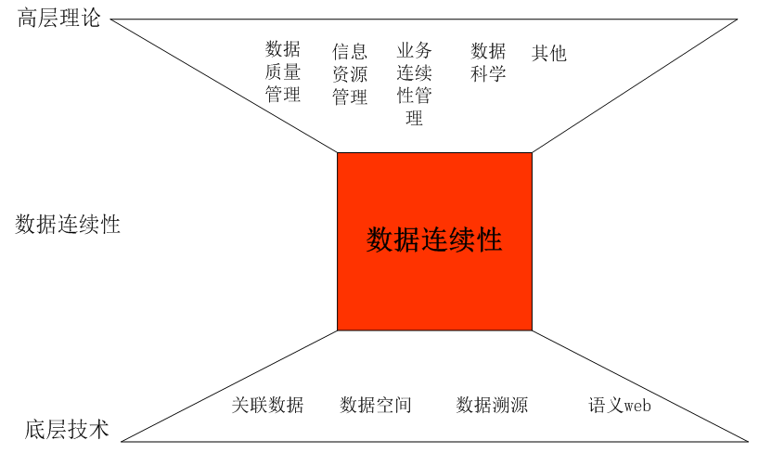
3.1.3数据连续性理论
2.1数据质量
中间层的概念，
与网络中间层概念类似
数据连续性的理论框架

Slide 22
3.1.4数据鉴别技术
2.1数据质量
数据鉴别的目的
消息本身的鉴别： 验证消息的完整性，判断内容是否被篡改、重放或延迟等
主体的鉴别：验证发送者是真实的，而不是冒充的。
数据鉴别的常用方法
消息鉴别码
Hash函数
数字签名

Slide 23
2.1数据质量
消息鉴别码
消息鉴别码 (Message Authentication Code，MAC)是一个固定长的鉴别码，其计算方式如下：
MAC=C（K，M）
M 为输入消息（变长）；
K 为双方共享的密钥；
C为MAC函数；
C（K,M）为MAC函数的返回值（固定长度）。
注意：消息鉴别码的生成与数据加密是两个不同的概念。

Slide 24
2.1数据质量
消息鉴别码
消息鉴别码的生成与数据加密是两个不同的概念。在实际工作中，需要选择二者的执行顺序。从理论上看，可以选择3种方式：
MAC码直接附加在消息之后；
MAC直接附加在消息之后，并对整体进行加密；
先对消息加密，再对密文生成鉴别码。
消息鉴别码的实现方法有很多种，例如：
基于对称分组密码的MAC（CBC，Cipher Block Chaining-MAC）（Next slide）
基于CFB（Cipher Feed Back）的MAC码等

Slide 25
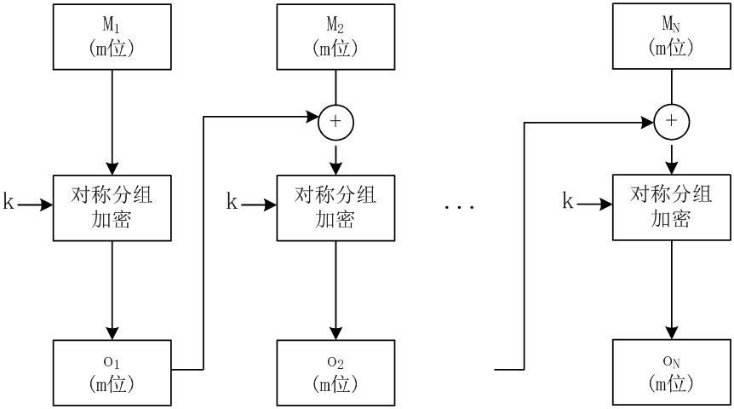
2.1数据质量
基于对称分组密码的MAC
将数据M（转换二进制后）拆分为N个分组，即M₁,M₂,…,M_{N}.每个分组的长度为m为（固定值。）
异或
最终的MAC值

Slide 26
2.1数据质量
Hash函数
基于MAC的消息鉴别方法
需要加密处理，计算速度较慢，时间消耗长，硬件开销大
基于Hash函数的消息鉴别
不需要加密处理，计算速度更快

Slide 27
2.1数据质量
Hash函数
Hash函数是指具备如下特征的函数
输入为任意长度的消息M；
输出为一个固定长度的散列值，称为消息摘要Message Digest）；
消息中的任何一位或多位的变化都将导致该散列值的变化。

Slide 28
2.1数据质量
Hash函数
一个好的Hash函数应具备如下个特征：
容易计算，即给定 M ，很容易计算 h ；
单向性，即如果已知h，根据 H(M) = h 计算 M 很难 ；
抗碰撞性，即给定 M₁，要找到另一个消息 M₂ 并满足 H(M₁) = H(M₂) 很难
Hash函数在streaming算法中应用广泛

Slide 29
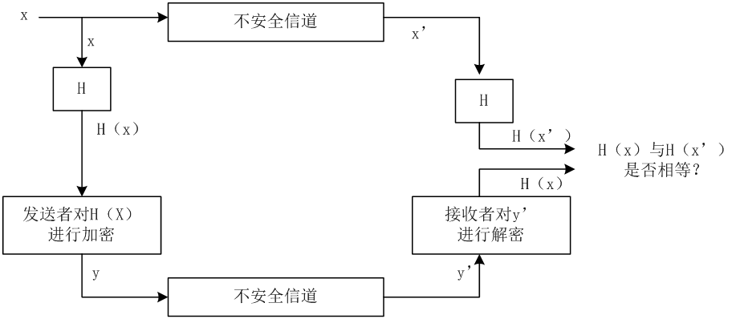
2.1数据质量
输入信息X
不安全信道传送的x值可能会变，所以hash值就不一样
对Hash结果加密，保证是对的，然后传送给接收者
使用Hash函数进行完整性检测

Slide 30
2.1数据质量
数字签名
签名与加密、鉴别的区别
签名的基本要求
签名者事后无法否认自己的签名、接收者能验证签名，而任何其他人都不能伪造签名；
在有争议时，可由第三方进行验证；对签名的作者、日期和时间、签名时刻消息的内容提供验证。
数字签名：用私钥加密，公钥可以解密。

Slide 31
3.1.5探索性数据分析
2.1数据质量
探索性数据分析（Exploratory Data Analysis，EDA）
对已有的数据(特别是调查或观察得来的原始数据)
在尽量少的先验假定下进行探索，
并通过作图、制表、方程拟合、计算特征量等手段‘探索数据的结构和规律的一种数据分析方法。
EDA方法与传统统计学中的验证性分析的主要区别：
EDA不需要事先假设，而验证性分析需要事先提出假设；
EDA中采用的方法往往比验证性分析简单；
在一般数据科学项目中，探索分析在先，而验证性分析在后。

Slide 32
2.1数据质量
残差＝实际值－拟合值。
探索性数据分析关注的主题
（1）耐抗性（Resistance）
（2）残差（Residuals）
（3）重新表达（Re-expression）
（4）启示（Revelation）
耐抗性：指对于数据的局部不良行为的非敏感性，它是探索性分析追求的主要目标之一。
当小部分数据被新数据代替时，分析结果只有轻微的变化。

Slide 33
2.1数据质量
（1）EDA/ 耐抗性（Resistance）
描述数据的集中趋势：指一组数据向某一中心值靠拢的程度，它反映了一组数据中心点的位置所在。
描述性统计中常用的集中趋势统计量

Slide 34
2.1数据质量
（1）EDA/ 耐抗性（Resistance）
描述数据的离散程度：指一组数据远离中心值的程度，它反映了集中趋势测度值对该组数据的代表性程度。
表2-4 描述性统计中常用的离散程度统计量

Slide 35
2.1数据质量
（1）EDA/ 耐抗性（Resistance）
描述数据的分布状态：指数据分布的形状是否对称、偏斜程度以及扁平程度，用 偏态 和 峰态 来描述。
描述性统计中常用的数据分布统计量

Slide 36
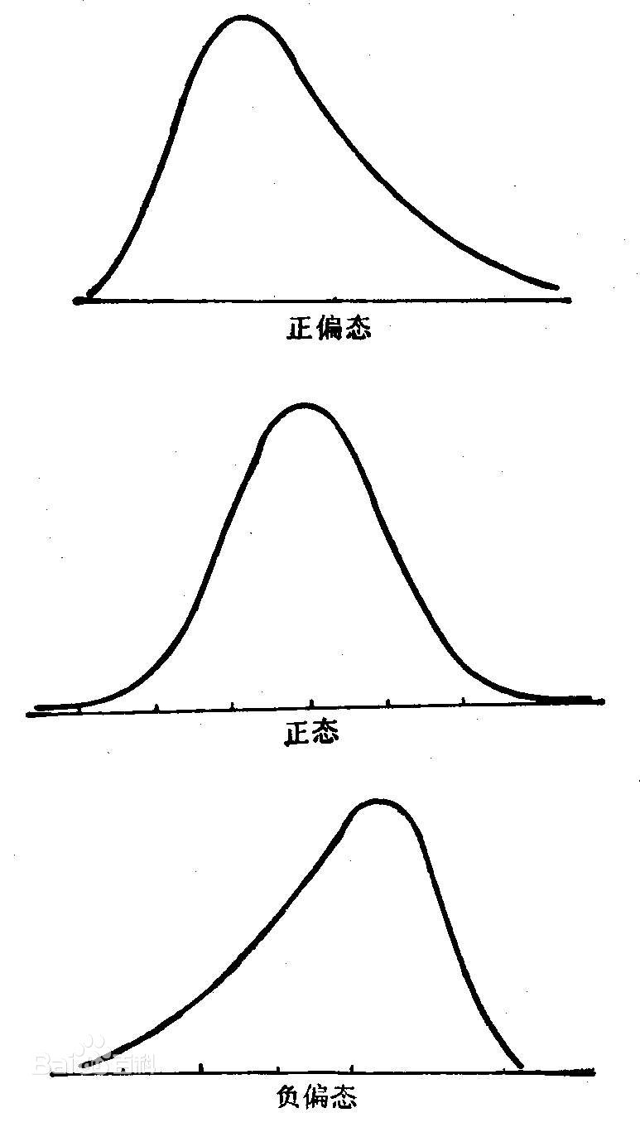
2.1数据质量
（1）EDA/ 耐抗性（Resistance）
偏态分布：即统计数据峰值与平均值不相等的频率分布
与正态分布相对而言。
它有两个特点：
一是左右不对称（即所谓偏态）；
二是当样本增大时，其均数趋向正态分布。
正偏态分布和负偏态分布两种类型
描述性统计中常用的数据分布统计量

Slide 37
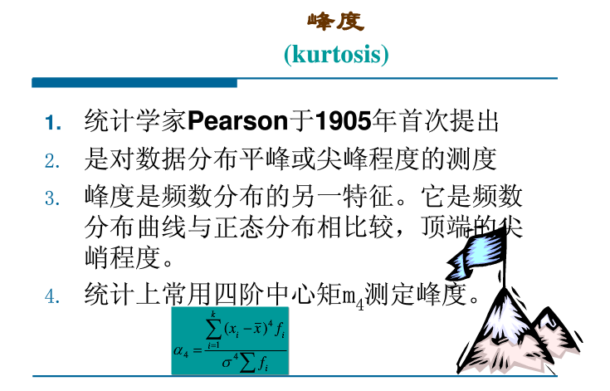
（1）EDA/ 耐抗性（Resistance）
峰态

Slide 38
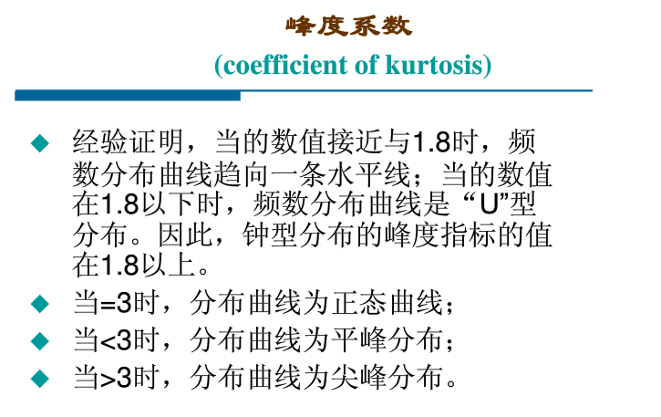
（1）EDA/ 耐抗性（Resistance）
峰态系数

Slide 39
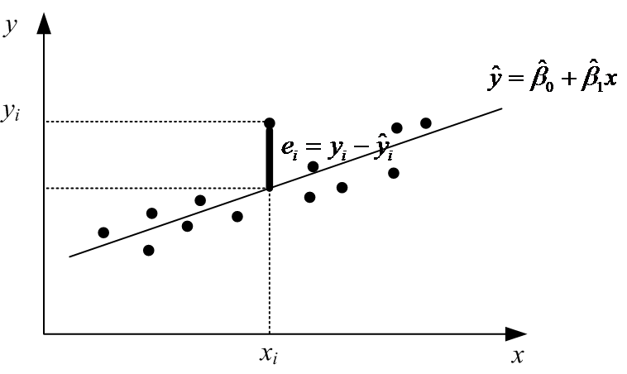
2.1数据质量
（2） EDA/ 残差（Residuals）：指实际数据值减去一个总括统计量或模型拟合值（估计值）时的残余部分
残差＝实际值－拟合值。
利用残差所提供的信息，来考察模型假设的合理性及数据的可靠性称为残差分析
残差示意图

Slide 40
2.1数据质量
（3） EDA/重新表达（Re-expression）：指找到合适的尺度或数据表达方式进行一定的转换，使得有利于简化分析。
重新表达也成为变换（Transformation）
一批数据x₁，x₂，…，x_{n}的变换是一个函数T，它把每个x_{i}用新值T(x_{i})来代替，使得变换后的数据值是
T(x₁)，T(x₂ ) ，…，T(x_{n} )。
（4） EDA/启示（Revelation）
通过探索性分析，发现新的规律、问题和启迪，进而满足数据预处理和数据分析的需要。（要结合领域知识）

Slide 41
目录
目录

Slide 42
3.2数据审计: 发现“问题”数据
2.2数据审计
数据审计是指按照数据质量的一般规律与评价方法，对数据内容及其元数据进行审计，发现其中存在的“问题”，例如：
缺失值（缺少数据）：如学生数据缺少某条记录
噪声值（异常数据）：如出生年份的值为120
不一致值（相互矛盾的数据）：此问题一般在集成多个原始数据时出现。如同一学生的出生年月不一致。
不完整值（被篡改或无法溯源的数据）：当数据本身带有校验信息（如hash值）则可判断校验其完整.

Slide 43
3.2数据审计
2.2数据审计
预定义审计
自定义审计
数据审计
可视化审计

Slide 44
3.2.1预定义审计 当源数据带有自描述性验证规则时，采用预定义审计方法
2.2数据审计
预定义审计中可以依据的数据或方法有：
用户自定义的完整性约束条件，如字段“年龄”的取值范围为20~40；
数据的自描述性信息，如数字指纹（数字摘要）、校验码、XML Schema定义；
属性的定义域与值域；（如，限定是江苏省的城市）
数据自包含的关联信息。
数据字典（规范数据的集合）；

Slide 45
3.2.2自定义审计 当来源数据中缺少自描述性规则或自描述性验证规则无法满足数据预处理时。需要自定义规则来判断“问题数据”的存在。
2.2数据审计
自定义审计
变量定义规则
函数自定义规则
其他自定义规则

Slide 46
3.2.2自定义审计
2.2数据审计
（1）变量定义规则：在单个(多个)变量上直接定义的验证规则。最简单的实现方式以下两种：
给出一个有效值（或无效值）的取值范围
例如，大学生表中的年龄属性的取值范围为[18，28]；
列举所有有效值（或无效值），以有效值（无效值列表）形式定义
例如，大学生表中的性别属性为“男”或“女”。

Slide 47
3.2.2自定义审计
2.2数据审计
（2）函数定义规则
相对于简单变量定义规则，函数定义规则更为复杂，需要对变量进行函数计算。
例如，设计一个函数f（），并定义规则f（age）=TRUE。
如，给出一组某事物的概率相关数据，那就有规则f(p1+p2+..) = 1
可以理解为是采用函数来对数据进行审查。类似于考试结束进行快速检查答案对不对。

Slide 48
3.2.3可视化审计
2.2数据审计
有时很难用统计学和机器学习等方法中存在的问题。
但数据可视化的方法很容易发现问题数据。
缺失值个数
可视化审计
数据可视化后面会详细讲

Slide 49
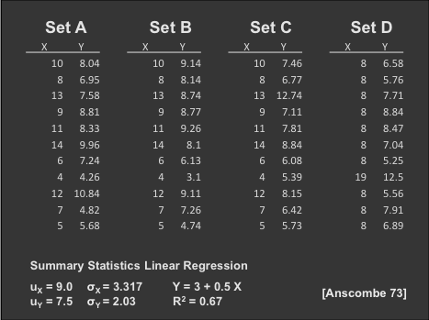
表格统计不能看出什么趋势等

Slide 50
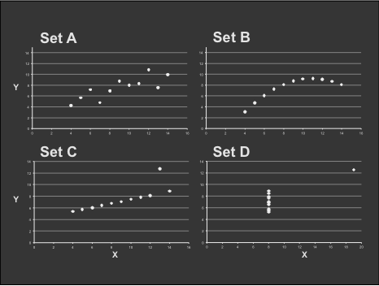
Looking at Data
数据可视化容易发现数据规律

Slide 51
目录
目录

Slide 52
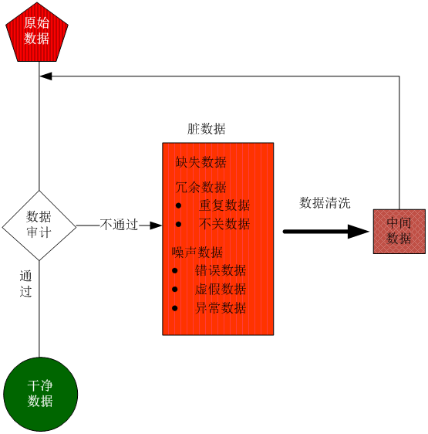
3.3 数据清洗 是指在数据审计的基础上，将“脏数据”（数据审计中发现的问题数据）清洗成“干净数据”的过程。
2.3数据清洗
数据审计与数据清洗
注意：有时候需要多轮“数据清洗”才能得到“干净数据”。
2.3数据清洗

Slide 53
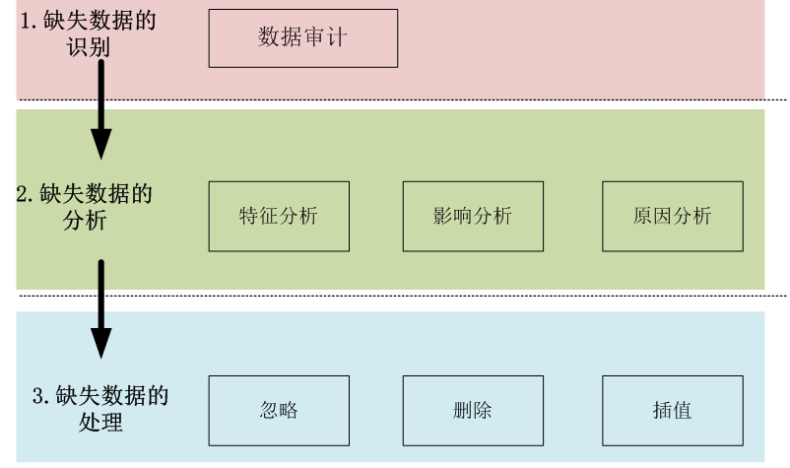
3.3.1缺失数据处理
2.3数据清洗
发现缺失数据
分析缺失数据的特征、影响和原因
选择缺失数据处理策略：忽略、删除和插值处理
缺失数据处理的三个关键活动
缺失数据的处理步骤

Slide 54
2.3数据清洗
类型 | 特征 | 解决方法
完全随机缺失 （MCAR） | 某变量的缺失数据与其他任何观测或未观测变量都不相关 | 较为简单，可以进行忽略/删除/插值处理
随机缺失 （MAR） | 某变量的缺失数据与其他观测相关，但与未观测变量不相关
非随机缺失 （NMAR） | 缺失数据不属于上述“完全随机缺失”或“随机缺失” | 较为复杂，可以采用模型选择法和模式混合法等
结合领域知识分析处理
缺失值的类型
原则：缺失数据对后续数据处理结果的影响是不可忽视的重要问题。
当缺失数据的比例较大，缺失数据的存在可能会影响数据分析结果的正确性。

Slide 55
3.3.2缺失数据处理
2.3数据清洗
①忽略元组：当缺少类标号时通常这样做。除非元组有多个属性缺少值，否则该方法不是很有效。
②人工填写缺失值：一般情况下，该方法很费时。
③使用一个全局常量填充缺失值：将缺失值用同一个常数（如Unknown或﹣∞）替换。如果缺失值都用Unknown替换，则挖掘程序可能误认为它们形成了一个有趣的概念，因为它们都具有相同的值“Unknown”。因此此方法虽然简单但不可靠。
④使用属性的均值填充缺失值：例如，假定顾客的平均收入为56000美元，则使用该值替换income中的缺失值。
⑤使用与给定元组属同一类的所有样本的属性均值，例如，将顾客按credit_risk分类，则用具有相同信用度给定元组的顾客的平均收入替换income中的缺失值。
⑥使用最可能的值填充缺失值：可以用回归、使用贝叶斯形式化的基于推理的工具或决策树归纳确定。例如，利用数据集中其他顾客的属性，可以构造一棵决策树来预测income的缺失值。

Slide 56
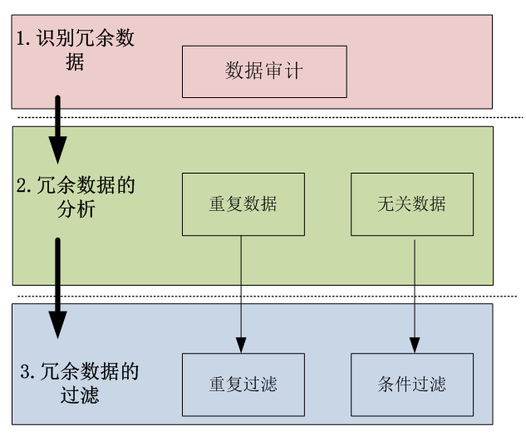
3.3.3冗余数据处理
2.3数据清洗
发现冗余数据
重复出现的数据
与特定数据分析任务无关的数据
（如垃圾邮件）
通常采用过滤的方法来处理冗余数据
冗余数据的处理

Slide 57

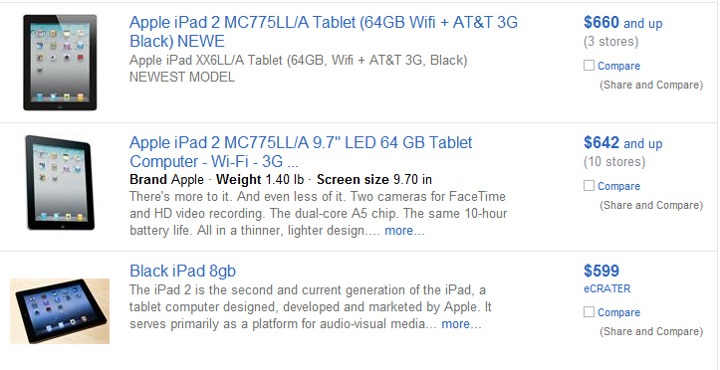
冗余数据实例

Slide 58
3.3.3 冗余数据处理：过滤方法
2.3数据清洗
（1）重复过滤：在识别数据中的重复数据的基础上，从每个重复数据项中选择一项记录为代表保留。
两个关键活动：
识别重复数据
判断方法：根据来源数据的具体结构本身来确定。
如，关系表中，考虑属性值的相似性来确定；图论中，根据计算记录之间的距离的方法确定。
注意：判断重复记录，并不要求记录的属性值是完全相同的。
过滤重复数据， 两种方法
直接过滤：直接过滤，选择代表性的数据留下。
间接过滤：对重复数据进行一定校验、整合、合并操作之后，形成一条新纪录. (因为重复记录并一定是指相同的记录)
冗余数据的处理

Slide 59
3.3.3冗余数据处理：过滤方法
2.3数据清洗
（2）条件过滤：指根据某种条件进行过滤，如过滤掉年龄小于15岁的学生记录。
严格来讲，重复过滤也是条件过滤的一种特殊表现形式。
冗余数据的处理

Slide 60
3.3.4 噪声数据处理 噪声：指测量变量中的随机错误或偏差
2.3数据清洗
噪声数据的存在形式
错误数据
虚假数据
异常数据 （系统出问题导致的异常数据）
噪声数据的处理方法
分箱（Binning）：把数据集放入多个箱内，用箱子的均值替换该箱内部的每个数据成员，从而达到降噪目的。
聚类（Clustering）：通过聚类检测离群点，将类似的值组织成群或簇。直观地，落在簇集合之外的值视为离群点。
回归（Regression）：用一个函数（如回归函数）拟合数据来光滑数据。
指对数据分析结果有重要影响的离群数据或孤立数据

Slide 61
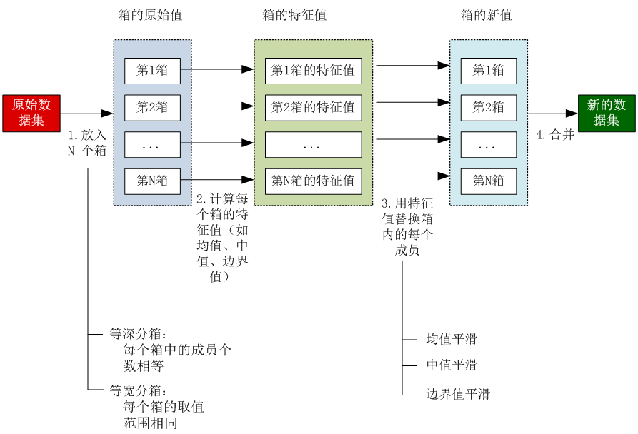
3.3.4噪声数据处理：分箱方法
2.3数据清洗
均值平滑技术：用均值代替箱内成员数据
中值平滑技术：用中值代替箱内成员数据
边界平滑技术：用最大值、最小值代替箱内成员数据
两种分箱策略：
按个数
按取值范围
平滑就是指去掉数据中的噪声
分箱处理的步骤与类型

Slide 62
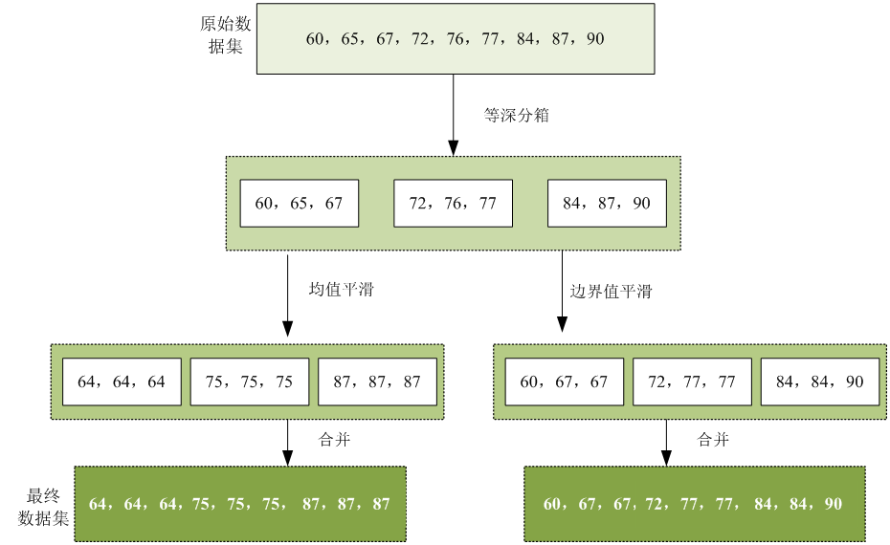
3.3.4噪声数据处理：分箱方法
2.3数据清洗
均值平滑与边界值平滑

Slide 63
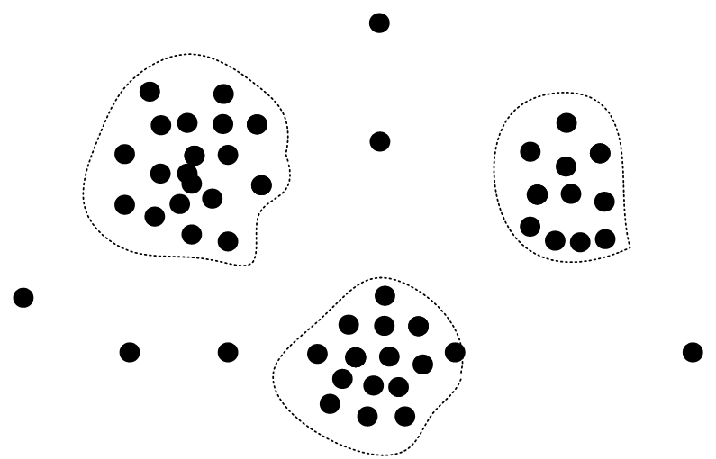
3.3.4 噪声数据处理：聚类方法 通过聚类方法找出离群点/孤立点
2.3数据清洗
孤立点
孤立点
通过聚类发现离群点/孤立点

Slide 64
聚类方法：层次的方法（也称系统聚类法）（hierarchical method）
定义：对给定的数据进行层次的分解：
分类：
凝聚的（agglomerative）方法（自底向上）
思想：一开始将每个对象作为单独的一组，然后根据同类相近，异类相异的原则，合并对象，直到所有的组合并成一个，或达到一个终止条件为止。
分裂的方法（divisive）（自顶向下） 思想：一开始将所有的对象置于一类，在迭代的每一步中，一个类不断地分为更小的类，直到每个对象在单独的一个类中，或达到一个终止条件。

Slide 65
聚类方法：层次的方法（也称系统聚类法）（hierarchical method）
特点：
类的个数不需事先定好
需确定距离矩阵
运算量要大，适用于处理小样本数据

Slide 66
划分方法（Partitioning method）
较流行的方法有:
动态聚类法（也称逐步聚类法），如k－均值算法、k－中心点算法
思想：
随机选择k个对象，每个对象初始地代表一个类的平均值或中心，对剩余每个对象，根据其到类中心的距离，被划分到最近的类；然后重新计算每个类的平均值。不断重复这个过程，直到所有的样本都不能再分配为止。

Slide 67
划分方法（Partitioning method）
缺陷：
不同的初始值，结果可能不同
有些k均值算法的结果与数据输入顺序有关，如在线k均值算法
用爬山式技术（hill-climbing）来寻找最优解，容易陷入局部极小值

Slide 68
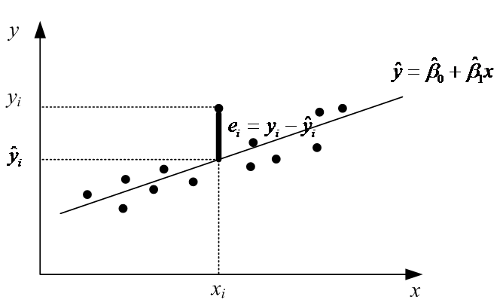
3.4基本分析方法
3.3.4 噪声数据处理：回归方法 用一个函数（如回归函数）拟合数据来光滑数据
最小二乘法示意图

Slide 69
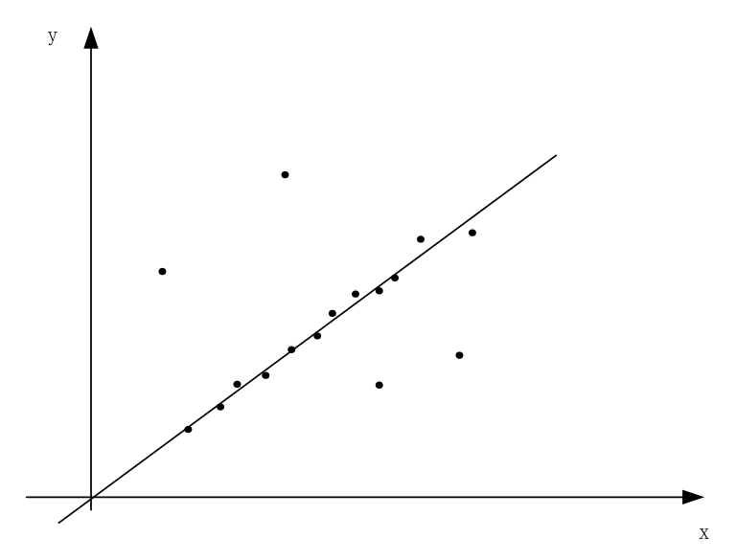
3.3.4 噪声数据处理：回归方法 通过回归分析方法对数据进行平滑处理,识别并去除噪声
2.3数据清洗
回归分析（regression analysis)是确定两种或两种以上变数间相互依赖的定量关系的一种统计分析方法
通过回归方法发现噪声数据

Slide 70
3.3.4 噪声数据处理：关于错误数据和虚假数据
错误数据和虚假数据也会影响数据分析与洞见的信度
错误数据和虚假数据的识别与处理更加复杂，需要与领域知识与经验相结合。
需要数据科学家的实战经验。

Slide 71
目录
目录
数据科学中的数据预处理

Slide 72
3.4 数据变换：变换策略类型
2.4数据变换
序号 | 方法 | 目的
1 | 平滑处理 | 去除噪声数据（分箱、回归和聚类等方法）
2 | 特征构造 | 构造出新的特征： 采用一致的特征构造出新的属性，用于描述客观事实。 如根据质量和体积属性计算新的特征—密度。
3 | 聚集 | 对数据汇总，进行粗粒度计算。 如，通过对日销售额数据，计算出月销售额
4 | 标准化 （规范化） | 将特征（属性）值按比例缩放，使之落入一个特定的区间。 如，归一化，把数据缩放到0～1之间。
5 | 数据泛化 | 使用概念分层，用高层概念替换低层或“原始”数据。具体就是将数值的属性值用区间（如0～18，19～44） 或概念标签（如儿童、中年和老年）表示数据。
数据变换的类型

Slide 73
3.4.1大小变换
2.4数据变换
数据标准化处理（Data Normalization）
0-1标准化(0-1 normalization)
z-score 标准化（zero-mean normalization）

Slide 74
3.4.1大小变换 为消除单位限制，转化为无量纲的纯数值
2.4数据变换
0-1标准化(0-1 normalization)
对原始数据的线性变换，使结果落到[0,1]区间，转换函数如下：
其中，
max和min分别为样本数据的最大值和最小值；
x与x* 分别代表标准化处理前的值和标准化处理后的值
缺点
当有新数据加入时，可能导致最大值和最小值的变化，需要重新定义min和max的取值。

Slide 75
3.4.1大小变换 为消除单位限制，转化为无量纲的纯数值
2.4数据变换
log函数转换
通过以10为底的log函数转换的方法同样可以实现归一下，具体方法如下：
其中，
max为样本数据的最大值；
x与x* 分别代表标准化处理前的值和标准化处理后的值

Slide 76
3.4.1大小变换 并非所有数据标准化的结果都映射到[0,1]区间上， 其中最常见的标准化方法就是Z标准化。
2.4数据变换
z-score 标准化（zero-mean normalization）（ 标准分数 ）
经过处理的数据符合标准正态分布，即均值为0，标准差为1，其转化函数为：
其中，
μ为平均数；
σ为标准差；
x与z分别代表标准化处理前的值和标准化处理后的值。
标准分
分数与平均数的差再除以标准差的过程

Slide 77
3.4.1大小变换 并非所有数据标准化的结果都映射到[0,1]区间上， 其中最常见的标准化方法就是Z标准化。
2.4数据变换
z-score 标准化（zero-mean normalization）（ 标准分数 ）
标准分数回答了这样一个问题：“一个给定分数距离平均数多少个标准差？“
在平均数之上的分数会得到一个正的标准分数
在平均数之下的分数会得到一个负的标准分数。
1988～2006年，中国广东的高考实施标准分制度.
标准分有一致命弱点，若数据有误，标准分数将难以修改，可以引发数千乃至上万人的分数需要修正，因为它是以名次或顺序来计分。

Slide 78
3.4.2 类型变换
2.4数据变换
（1）一对一转换
来源变量的值（字符串型） | 目标变量的值（日期型）
1969年12月30日 | 1969/12/30
1979年12月30日 | 1979/12/30
1980年1月1日 | 1980/1/1
1999年12月30日 | 1999/12/30
2016年1月12日 | 2016/1/12
一对一转换

Slide 79
3.4.2 类型变换
2.4数据变换
（2）多对一转换
来源变量的值（日期型） | 目标变量的值（字符串型）
<= 1969/12/31 | 70前
1970/1/1~1979/12/31 | 70后
1980/1/1~1989/12/31 | 80后
1990/1/1~1999/12/31 | 90后
2000/1/1<= | 00后
多对一转换

Slide 80
目录
目录
数据科学中的数据预处理

Slide 81
3.5 数据集成 对不同的数据源进行集成处理，并在集成后的数据集上进 行数据处理。
2.5数据集成
数据集成的基本类型：
内容集成
当目标数据集的结构与来源数据集的结构相同时，则进行合并处理。
结构集成
与内容集合不同，结构集成目标数据集的结果与来源数据集不同。需要对结构进行“自然连接”。

Slide 82
3.5 数据集成
2.5数据集成
数据分析任务多半涉及数据集成。
数据集成是指将多个数据源中的数据合并并存放到一个一致的数据存储（如数据仓库）中。
这些数据源可能包括多个数据库、数据立方体或一般文件。
（数据源是多样的，复杂的）

Slide 83
3.5.1 内容集成例子
2.5数据集成
表格保持一样，内容进行集成!
内容集成

Slide 84
3.5.1 结构集成例子
2.5数据集成
表格集成，内容也集成!
结构集成

Slide 85
3.5.2主要问题
2.5数据集成
数据集成的3个基本问题
模式集成: 多个数据源中的实体如何匹配，即实体识别问题。如，数据分析者或计算机如何才能确信一个数据库中的customer_id和另一个数据库中的cust_number指的是相同的属性。
数据冗余：一个属性可能是冗余的，如果它能由另一个或另一组属性导出
冲突检测与消除: 如多个数据源中的单位不一致（如，美元与人民币）

Slide 86
2.5数据集成
数据冗余：若一个属性可以从其他属性中推演出来，那这个属性就是冗余属性。如顾客数据表中的“平均月收入”就是冗余属性，因为这个可以根据数据算出来。
属性A和属性B之间的相关度可根据以下计算公式分析获得：
其中，A ̅和B ̅分别代表属性A，B的平均值， 和 分别表示属性A，B的标准方差

Slide 87
2.5数据集成
若有 >0，则属性A，B之间是正关联，也就是说若A增加，B也增加； 值越大，说明属性A，B正关联关系越密；
若有 =0，就有属性A，B相互独立，两者之间没有关系。最后若有 <0,则属性A，B之间是负关联，也就是说若A增加，B就减少；
<0绝对值越大，说明属性A，B负关联关系越密。

Slide 88
目录
目录
数据科学中的数据预处理

Slide 89
3.6.1数据脱敏 保护主体的信息安全隐患和个人隐私风险 非常重要的课题
2.6其他预处理方法
数据脱敏处理

Slide 90
3.6.1数据脱敏 注意：数据脱敏操作不能停留在简单的将敏感信息屏蔽掉或匿名处理。要满足以下三个原则：
2.6其他预处理方法
数据脱敏的原则
单向性：从原始数据可以容易得到脱敏数据，但无法从脱敏数据推导出原始数据。
无残留: 保证用户无法通过其他途径还原敏感信息。
易于实现:数据脱敏涉及的数据量大,需要简单的计算方法。如不能采用加密算法来进行脱敏，则计算太复杂。
云计算中一个hot问题。
数据脱敏可以采用替换和过滤方法。
替换可以采用hash函数方法进行数据的单项映射。

Slide 91
3.6.2数据规约 在不影响数据的完整性和数据分析结果的正确性的前提下，通过减少数据规模的方法达到提升分析的效果和目的。
2.6其他预处理方法
维归约（Dimensionality reduction）
主成分分析（Principal Component Analysis，PCA）(通过降维，把多目标转化为少数目标)
奇异值分解（Singular Value Decomposition，SVD）（矩阵分解法）
离散小波转换（Discrete Wavelet Transform，DWT）
值规约（Numerosity Reduction）
参数模型(如简单线性回归模型和对数线性模型等)
非参数模型(如抽样、聚类、直方图等)
主要采用线性代数的方法：
使用参数模型或非参数模型来表示数据分布：
它是一个线性变换。这个变换把数据变换到一个新的坐标系统中，使得任何数据投影的第一大方差在第一个坐标(称为第一主成分)上，第二大方差在第二个坐标(第二主成分)上，依次类推。主成分分析经常用减少数据集的维数，同时保持数据集的对方差贡献最大的特征
PCA方法：旨在利用降维的思想，把多指标转化为少数几个综合指标。

Slide 92
3.6.2数据规约 在不影响数据的完整性和数据分析结果的正确性的前提下，通过减少数据规模的方法达到提升分析的效果和目的。
2.6其他预处理方法
数据立方体聚集
属性子集选择
聚集操作用于数据立方体结构中的数据。
通过删除不相关或冗余的属性（或维）减小数据集。
属性子集选择的目标是找出最小属性集，使得数据类的概率分布尽可能地接近使用所有属性得到的原分布。
数据立方体是一类多维矩阵，让用户从多个角度探索和分析数据集，通常是一次同时考虑三个因素（维度）
大多数在线分析处理（ OLAP）系统能用很多个维度构建数据立方体。
如微软的工具允许维度数高达64个。
用于数据归约的计算时间不应当超过或“抵消”对归约数据挖掘节省的时间

Slide 93
3.6.2数据规约 属性子集选择的方法
2.6其他预处理方法
①逐步向前选择：该过程由空属性集作为归约集开始，确定原属性集中最好的属性，并将它添加到归约集中。在其后的每一次迭代步，将剩下的原属性集中最好的属性添加到该集合中。(Greedy 贪婪算法思路)
②逐步向后删除：该过程由整个属性集开始。在每一步，删除尚在属性集中最差的属性。
③向前选择和向后删除的结合。
④决策树归纳：决策树算法，如ID3、C4.5和CART最初是用于分类的。决策树归纳构造一个类似于流程图的结构，其中
每个内部（非树叶）节点表示一个属性的测试，
每个分枝对应于测试的一个输出；
每个外部（树叶）节点表示一个类预测。在每个节点，算法选择最好的属性，将数据划分成类。

Slide 94
3.6.3数据标注
2.6其他预处理方法
按标注活动的自动化程度，数据标注可以分为手工标注（ImageNet）、自动化标注和 半自动化(服务器端算法+客户端人工， 如高德地图事故标注)标注。
从标注的实现层次看，数据标注可以分为：
语法标注：采用语法层次上的数据计算技术，对文字、图片、语音、视频等目标数据给出语法层次的标注信息。
如，标出图像数据的颜色、纹理等。
语义标注：从语义层次上标注。
如，视频的tag。

Slide 95
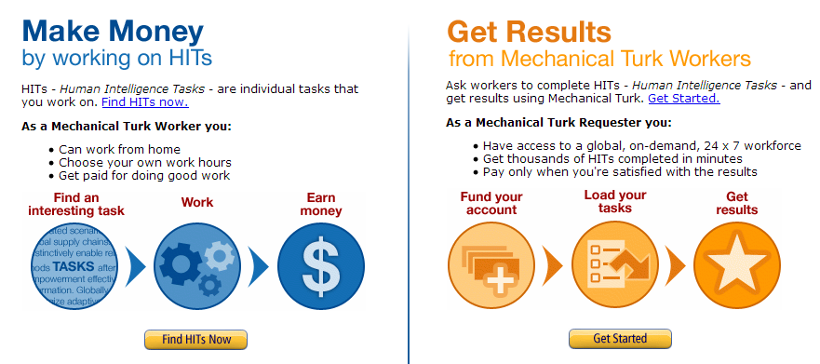
3.6.3数据标注 – 例子
imageNet http://www.image-net.org/
ImageNet 是一个计算机视觉系统识别项目， 是目前世界上图像识别最大的数据库。是美国斯坦福的计算机科学家，模拟人类的识别系统建立的。
该图片数据库是通过 Amazon Mturk 的众包平台完成的
ImageNet Challenge on Kaggle!
https://www.kaggle.com/c/imagenet-object-localization-challenge

Slide 96
3.7应用案例
2.7应用案例
【例3.1】 IBM InfoSphere DataStage
IBM Information Server 体系结构

Slide 97
2.7应用案例
IBM InfoSphere DataStage的主要特点
（1）功能强大的可扩展ETL平台
（2）支持大数据和 Hadoop
（3）工作负载和业务规则管理
（4）实时数据集成
（5）易于使用

Slide 98
2.7应用案例
（1）功能强大的可扩展ETL平台
支持管理数据，以及定期或按计划收到的数据；
支持对海量数据进行高性能处理；
支持基于多处理器硬件平台的并行处理功能；
在单个作业中支持异构数据源和目标，包括文本文件、XML、ERP 系统、大多数数据库（包括分区数据库）、Web 服务和商业智能工具。

Slide 99
2.7应用案例
（2）支持大数据和 Hadoop
支持IBM InfoSphere BigInsights、Cloudera、Apache 和 Hortonworks Hadoop Distributed File System (HDFS)；
提供 Balanced Optimization for Hadoop的方式支持大数据处理；
支持大数据监管，包括影响分析和数据之类的功能。

Slide 100
2.7应用案例
（3）工作负载和业务规则管理
支持策略驱动的系统资源控制（i.e., 大数据系统的调度策略）以及不同类别工作负载的优先级划分；
支持优化硬件利用率和划分任务优先级，控制资源超过指定阈值的作业活动，并在将作业提交至队列中时评估并重新分配作业优先级；(当前workflow中研究的热点)
集成 IBM Operational Decision Management，支持决策逻辑。

Slide 101
2.7应用案例
（4）实时数据集成
支持 Java 消息服务 (JMS) / WebSphere MQ 适配器从面向消息的中间件 (MOM) 队列捕获消息，将数据组合成遵循标准的操作和历史分析透视图；
支持面向服务架构 (SOA)，将数据集成逻辑发布为可复用的共享服务；
可同时支持事务处理的高速、高可靠性要求，以及批处理的大批量数据要求。

Slide 102
2.7应用案例
（5）易于使用
支持并行作业的操作控制台和交互式调试器；
支持缩短数据集成项目的开发和维护周期；
提供操作智能功能、元数据和元数据导入的智能管理以及并行调试功能。

Slide 103
2.7应用案例
【例3.2】基于R的数据预处理
本例主要分析VIM包数据集sleep中的缺失数据处理问题
睡眠变量，包括睡眠中做梦时长（Dream）、不做梦的时长（NonD）以及二者的和（sleep）；
体质变量，包括体重（BodyWgt，单位为千克）、脑重（BrainWgt，单位为克）、寿命（Span，单位为年）和妊娠期（Gest，单位为天）；
生态学变量，包括物种被捕食的程度（Pred）、睡眠时暴露的程度（Exp）和面临的总危险程度（Danger）。

Slide 104
2.7应用案例
install.packages("VIM")
data(sleep,package="VIM")
sleep
summary(sleep)
sleep[!complete.cases(sleep),]
mean(!complete.cases(sleep))
sum(is.na(sleep$Span))
cleanedsleep <- na.omit(sleep)
cleanedsleep
//安装R包VIM
//加载VIM中的sleep数据集
//显示sleep数据集内容
//对sleep数据集进行探索性分析
//列出有一个或多个缺失值的行
//用mean函数计算含缺失值数据的行
//用sum函数计算变量Span上的缺失值
//用na.omit函数删除缺失行，并显示剩余数据
基于R的缺失数据处理

Slide 105
总结
正确认识数据预处理（1）

Slide 106
本章小结
正确认识数据预处理（1）
数据预处理工作往往有一定代价的
导致数据损失，甚至可能对数据产生曲解。
因此，应尽可能减少预处理对数据原始内容的改变。
要减少数据预处理工作，必须提升计算方法（平台）的鲁棒性！

Slide 107
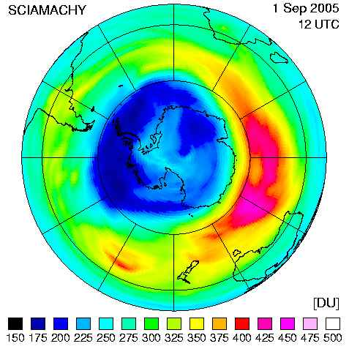
Data Cleaning Makes Everything Okay?
The appearance of a hole in the earth‘s ozone layer over Antarctica, first detected in 1976, was so unexpected that scientists didn’t pay attention to what their instruments were telling them; they thought their instruments were malfunctioning.
（以为是设备坏了）
National Center for Atmospheric Research
In fact, the data were rejected as unreasonable by data quality control algorithms.
事实上，臭氧层洞的数据被数据质量控制算法直接过滤掉了。

Slide 108
本章小结
正确认识数据预处理（2）
从本质上看，数据预处理的必要性的讨论可以归结为两个问题：
一是我们是否接受“数据的复杂性”；（接受复杂性，则意味着对计算平台对数据更有鲁棒性）
二是我们的计算能力是否足以解决数据中的复杂性问题 （计算能力强，则可以省略一些简单的预处理工作）（这就是为什么 大数据和云计算是一对的原因）

Slide 109
本章小结
正确认识数据预处理（3）
随着大数据时代的到来，上层数据处理应用系统的主要需求发生了新的变化。例如，
简单查询操作的响应时间的高度重视
强调应用系统对不断变化的环境的自适应能力等。
同时，上述新趋势也对数据预处理活动提出了新的挑战。

Slide 110

结束

